Slide 1
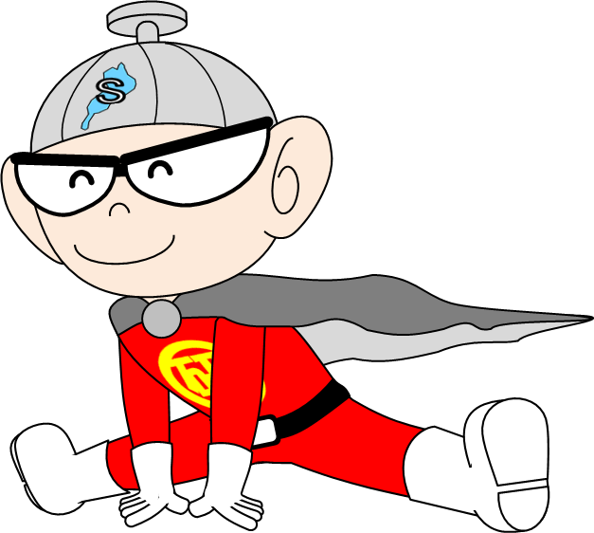
あいであつめまシート
名前( )
１.次回の活動の目標を書きましょう。
（例）活動中に、全員の名前を呼べるようにする。
２.次回の活動の目標を実現するために、みんなからアイデアを集
めましょう。
３.集めたアイデアをくらべたり、つなげたりして、次回の活動の
目標を実現するための方法を決めましょう。
日時 月 日 時 分から 時 分まで
内容
役割

